Slide 1
СТРАТЕГІЯ РОЗВИТКУ ОСТЕРСЬКОГО ФАХОВОГО КОЛЕДЖУ БУДІВНИЦТВА ТА ДИЗАЙНУ НА 2022-2027рр.
Схвалено Педагогічною Радою коледжу від 05.09.22 Протокол №1

Slide 2
НАВЧАЛЬНО-МЕТОДИЧНА ПРОБЛЕМА КОЛЕДЖУ Інноваційні стратегічні напрямки формування особистості студента в інформаційно-комунікаційному середовищі; удосконалення системи диджиталізації у процесі підготовки молоді та майбутньої професійної діяльності, змісту, форм і методів дистанційного та змішаного навчання для формування професійних компетентностей студента, розвитку його творчих здібностей та соціальної адаптації.
ВИХОВНА ПРОБЛЕМА КОЛЕДЖУ
Виховання особистості здобувача освіти, набуття ним соціального досвіду, успадкування духовних надбань українського народу, формування професійно -наукового світогляду, розвиток духовності, моральної, естетичної, правової та екологічної культури, навичок здорового способу життя, прищеплення комплексу загальнолюдських, національно-патріотичних і культурних норм, цінностей, правил та ідеалів поведінки у професійній діяльності.

Slide 3
Місія коледжу - надання якісних освітніх послуг, що є гарантією високоосвіченої, інноваційноосвідченної, формування свідомої особистості та забезпечення високого рівня підготовки фахівців для галузі архітектури та будівництва, які зможуть задовольняти актуальні і перспективні потреби держави та суспільства, та будуть здатні протистояти викликам майбутнього. Формування у здобувачів освіти високої патріотичної свідомості, почуття вірності, любові до Батьківщини, турботи про благо свого народу, готовності до виконання громадянського і конституційного обов’язку із захисту національних інтересів, цілісності, незалежності України, сприяння становленню її як правової, демократичної, соціальної держави.
Місія коледжу

Slide 4
ВІЗІЯ ЗАКЛАДУ ОСВІТИ – створення інноваційного закладу фахової передвищої освіти лідерського типу, конкурентоздатного на вітчизняному освітньому просторі.
Формування корпоративної культури та сучасної системи управління, заснованої на принципах ціннісного лідерства.
Створення атмосфери підтримки і розвитку лідерського потенціалу, творчих здібностей і талантів співробітників та студентів через їх участь в органах самоврядування, творчої самореалізації кожного громадянина; виховання покоління людей, здатних ефективно працювати та навчатися протягом життя, оберігати та примножувати цінності національної культури та громадянського суспільства, громадянства, підготовка майбутньої студентів до активного кар’єри, підтримка їх особистісного розвитку.

Slide 5
Враховуючи світові тенденції, ПРІОРИТЕТНИМИ НАПРЯМАМИ ДІЯЛЬНОСТІ Остерського фахового коледжу будівництва та дизайну на середньо- та довготривалу перспективу є всебічна підтримка працівників та здобувачі освіти, які зі зброєю в руках стали за захист Батьківщини, допомога ВПО, сприяння волонтерським рухам та обороні України, орієнтація на вимоги ринку праці, колегіальний розподіл несприйняття корупції, обов’язків. Формування широкого світогляду здобувачів освіти у відповідності до сучасних тенденцій розвитку інформаційного суспільства та утвердження національних, культурних і загальнолюдських цінностей як важливої передумови розвитку держави.

Slide 6
СТРАТЕГІЧНІ ЦІЛІ:
Розробка, впровадження та постійне підвищення результативності системи менеджменту якості освітніх послуг Фахового коледжу
Розвиток навчально-дослідницької, методичної, інноваційної діяльності, підвищення якості освіти на інноваційній основі
Інформатизація освіти, удосконалення бібліотечного та інформаційно-ресурсного забезпечення
Створення єдиного інформаційного простору та комфортних умов для усіх учасників освітнього процесу
Проведення маркетингових досліджень на ринку праці, формування довгострокових взаємозв’язків з стейкхолдерами та стратегічними партнерами
Впровадження ефективної системи національного виховання, розвитку та соціалізації молоді.

Slide 7
НАПРЯМИ РОЗВИТКУ
освітня діяльність
навчально-дослідницька та інноваційна діяльність
впровадження інформаційних технологій
виховна робота
формування кадрового потенціалу
управління Фаховим коледжем
антикорупційна діяльність
забезпечення безпечного
освітнього середовища

Slide 8
ВОЛОНТЕРСЬКА ДІЯЛЬНІСТЬ, СПРИЯННЯ ОБОРОНІ УКРАЇНИ
Популяризація волонтерського руху серед здобувачів освіти, заохочення, сприяння та забезпечення розвитку активної громадської діяльності в сучасних умовах країни.
Формування стійкої мотивації у вивчені громадянської освіти
Патріотичне виховання, просвітництво серед учасників освітнього процесу Конституції і Законів України про захист Вітчизни.
Стимулювання розвитку ключових компетентностей вільної та свідомої особистості.
Системний розвиток та підтримка заходів спрямованих для помочі ВПО, ветеранів праці, осіб, які опинились у скрутних життєвих обставинах.
Психологічна підтримка жінок та дітей, що мають статус внутрішньо переміщених осіб, за допомогою консультацій, створення груп самодопомоги.
Розвиток національної стійкості та єдності в країні.

Slide 9
ОСВІТНЯ ДІЯЛЬНІСТЬ
Нормативно-правова база організації освітнього процесу у Фаховому коледжі складається з Конституції України, законів України "Про освіту", "Про фахову передвищу освіту", "Про повну загальну середню освіту", "Про вищу освіту", "Про професійну (професійно-технічну) освіту", інших законів, Статуту Фахового коледжу, положень Фахового коледжу, які регулюють освітню діяльність з підготовки фахових молодших бакалаврів та кваліфікованих робітників.

Slide 10
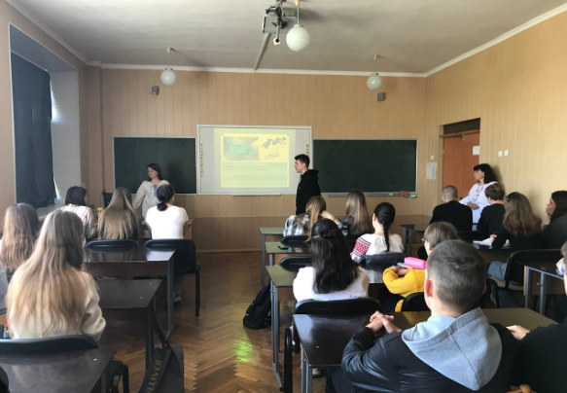
Формування системи забезпечення якості освітньої діяльності:
Формування єдиного розуміння критеріїв якості освітньої діяльності та якості фахової передвищої освіти, професійно-технічної освіти Фахового коледжу і способів їх оцінки
Формування системи індикаторів, які дозволяють оцінити і підтвердити якість освітнього процесу
Збір, аналіз та інтерпретація інформації про якість навчання та викладання, у тому числі шляхом опитувань учасників освітнього процесу
Виділення основних чинників, що впливають на якість освітньої діяльності, прогнозування та упередження негативних змін у якості освіти
Імплементація студентоцентрованого підходу з проєктування та реалізації освітньо-професійних та освітніх програм
Розширення участі студентських органів самоврядування у формуванні вибіркової складової освітньо-професійних та освітніх програм, організації освітнього процесу, оцінюванні його якості.

Slide 11
ОСВІТНЯ ДІЯЛЬНІСТЬ
Моніторинг потреб ринку праці.
Створення і підтримка бази даних випускників.
Залучення працедавців до формування освітньо-професійних та освітніх програм й оцінювання результатів навчання.
Розвиток зв’язків із стейкхолдерами, що є потенційними працедавцями, використання їхніх ресурсів для забезпечення освітнього процесу.
Врахування потреб ринку праці при провадженні освітньої діяльності

Slide 12
ОСВІТНЯ ДІЯЛЬНІСТЬ
Формування контингенту студентів:
Дотримання засад демократичності, прозорості та гласності у формуванні контингенту студентів.
Професійно-орієнтаційна робота на різних рівнях.
Ліцензування нових освітньо-професійних програм з підготовки фахових молодших бакалаврів та освітніх програм з підготовки кваліфікованих робітників з конкурентноспроможних спеціальностей та професій.
Акредитація освітньо-професійних програм з підготовки фахових молодших бакалаврів .
Атестація освітніх програм з підготовки кваліфікованих робітників.
Забезпечення навчання, яке буде зосереджене на потреби, уподобання, інтереси студента, уміння працювати в команді, уміння вчитися упродовж життя, готовність до змін, уміння діяти у нестандартних ситуаціях тощо.
Створення у Фаховому коледжі умов для реалізації рівних можливостей доступу до навчання та інфраструктури Фахового коледжу для осіб з обмеженими можливостями.

Slide 13
ОСВІТНЯ ДІЯЛЬНІСТЬ
Забезпечення практичної складової результатів навчання
Підготовка компетентних фахівців у процесі практичної підготовки на основі використання можливостей медіапростору;
Формування популяризації позитивного іміджу закладу освіти шляхом досягнень керівників практик у видавничій діяльності, участі в наукових і методичних форумах;
Створення сучасного методичного супроводу різних видів практичної підготовки студентів коледжу;
Вивчення передового європейського, світового та українського інноваційного досвіду щодо підвищення якості освіти.

Slide 14
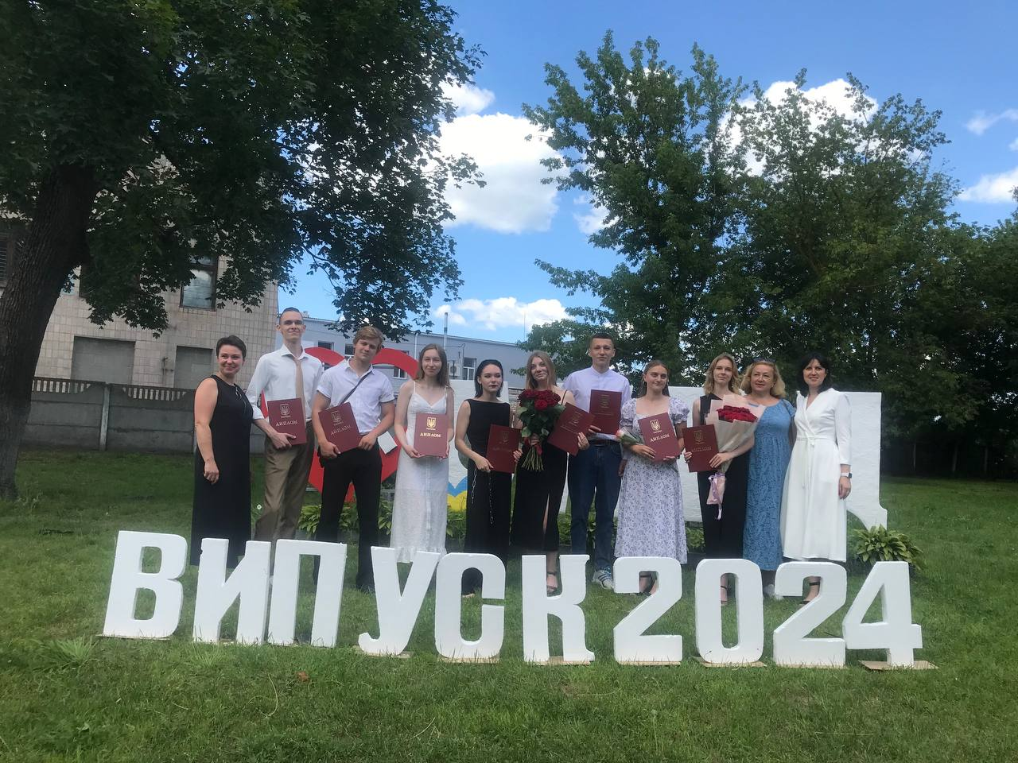
Працевлаштування випускників Фахового коледжу і взаємодія з роботодавцями
Вивчення потреб ринку праці у фахівцях галузі архітектури та будівництва шляхом отримання відповідної інформації від безпосередніх роботодавців.
Проведення зустрічей з керівниками будівельних організацій, обговорення вимог щодо професійної підготовки молодих фахівців, роз’яснення умов праці та побуту, уточнення контрактних зобов’язань.
Ознайомлення випускників Фахового коледжу з можливостями та варіантами їхнього працевлаштування.
Проведення зустрічей з керівниками закладів вищої освіти, обговорення вимог щодо професійної підготовки молодих фахівців, роз’яснення умов праці та побуту, уточнення контрактних зобов’язань.
Систематичне проведення аналізу стану працевлаштування випускників, забезпечення зворотного зв’язку з роботодавцями.

Slide 15
ОСВІТНЯ ДІЯЛЬНІСТЬ
Розвиток бібліотечної бази Фахового коледжу
Забезпечення відповідності складу та обсягу фонду інформаційним потребам користувачів
Збереження та примноження фонду бібліотеки.
Підвищення комфортності обслуговування всіх категорій користувачів.
Підвищення професійної компетентності працівників бібліотеки.
Запровадження економічно обґрунтованого та предметноорієнтованого формування бібліотечного фонду
Систематичне проведення моніторингу інформаційних потреб користувачів, ступеня їх задоволеності, здійснення аналізу попиту.
Збільшення кількості найменувань передплатних фахових періодичних видань.

Slide 16
НАВЧАЛЬНО-ДОСЛІДНИЦЬКА ТА ІННОВАЦІЙНА ДІЯЛЬНІСТЬ
Розвиток системи організації що сприятиме академічної доброчесності у Фаховому коледжі.
Покращення системи моніторингу академічної доброчесності виконання кваліфікаційних робіт студентами із застосуванням сучасних інформаційних технологій технічної перевірки та аналізу тексту на ймовірність некоректних текстових запозичень.
Впровадження інноваційних технологій навчання заснованих на дослідженнях.
Сприяння активізації публікаційної діяльності педагогічних працівників та здобувачів освіти Фахового коледжу у міжнародних і національних виданнях.
Посилення роботи із залучення студентів до виконання навчально-дослідницьких робіт. нетипових завдань дослідницького характеру під час виробничих практик.
Забезпечення здобувачам освіти командних навичок, що відповідають цілям та результатам навчання.
Залучення студентів до фахових конкурсів, конференцій, творчих виставок та інших заходів з проблемних актуальних питань, отримання навичок активних комунікацій, безконфліктного спілкування, ораторського мистецтва.
Залучення студентів до фахових конкурсів, конференцій, творчих виставок та інших заходів з проблемних актуальних питань, отримання навичок активних комунікацій, безконфліктного спілкування, ораторського мистецтва.

Slide 17
ВПРОВАДЖЕННЯ ІНФОРМАЦІЙНИХ ТЕХНОЛОГІЙ
Модернізація та оновлення комп’ютерного забезпечення.
Оптимізація функціонування комп’ютерних класів.
Створення електронних повнотекстових навчальних матеріалів зі всіх навчальних дисциплін з розміщенням їх на сайті Фахового коледжу.
Забезпечення інформаційного супроводу здобувачів освіти.
Забезпечення ресурсів для створення електронного банку студентських кваліфікаційних робіт та методичного забезпечення навчального процесу.
Постійне оновлення сучасних систем управління навчанням.
Створення Інтернет-ресурсів для організації та проведення в Інтернеті відкритих майданчиків (форумів) для обговорення внутрішньо-коледжевських загальноосвітніх проблем.
Забезпечення інформаційними ресурсами доступу до публічних документів Фахового коледжу.

Slide 18
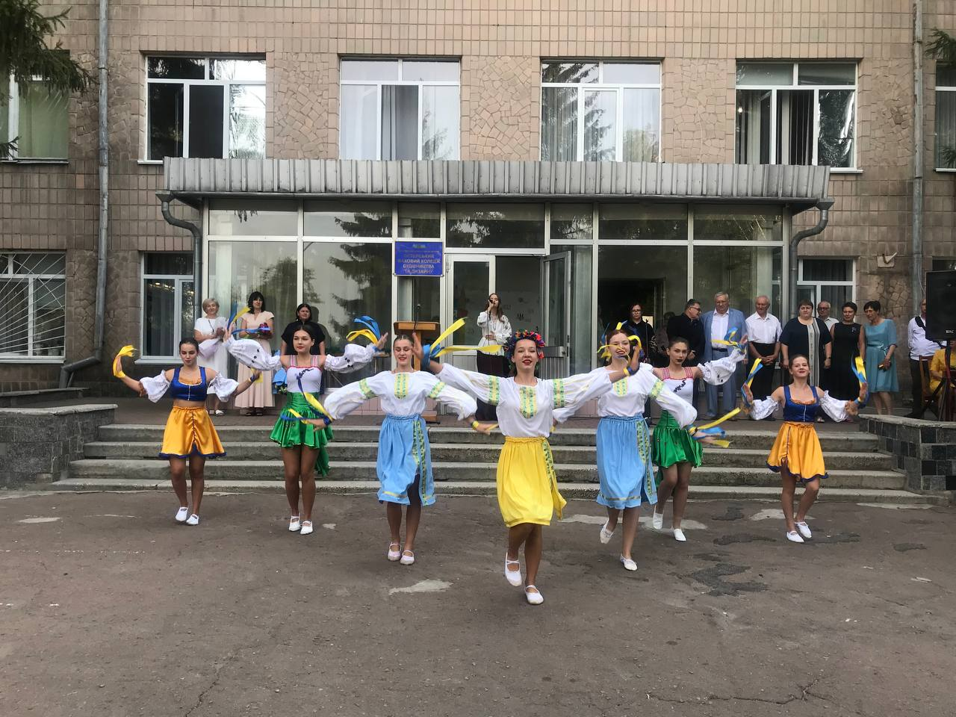
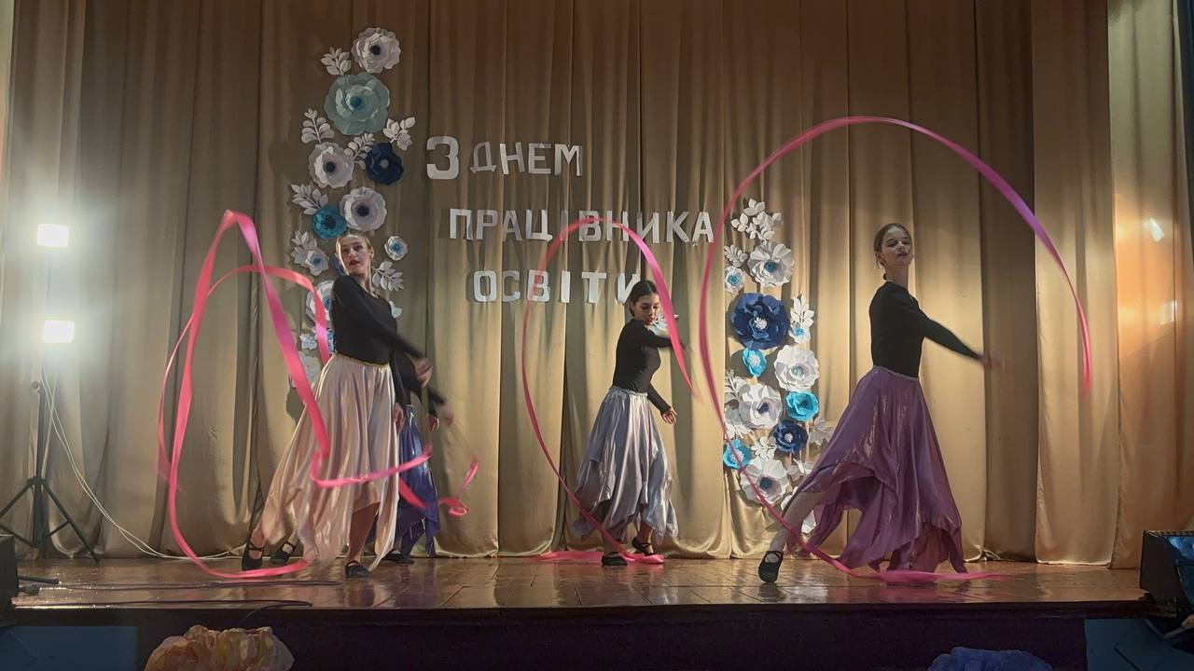
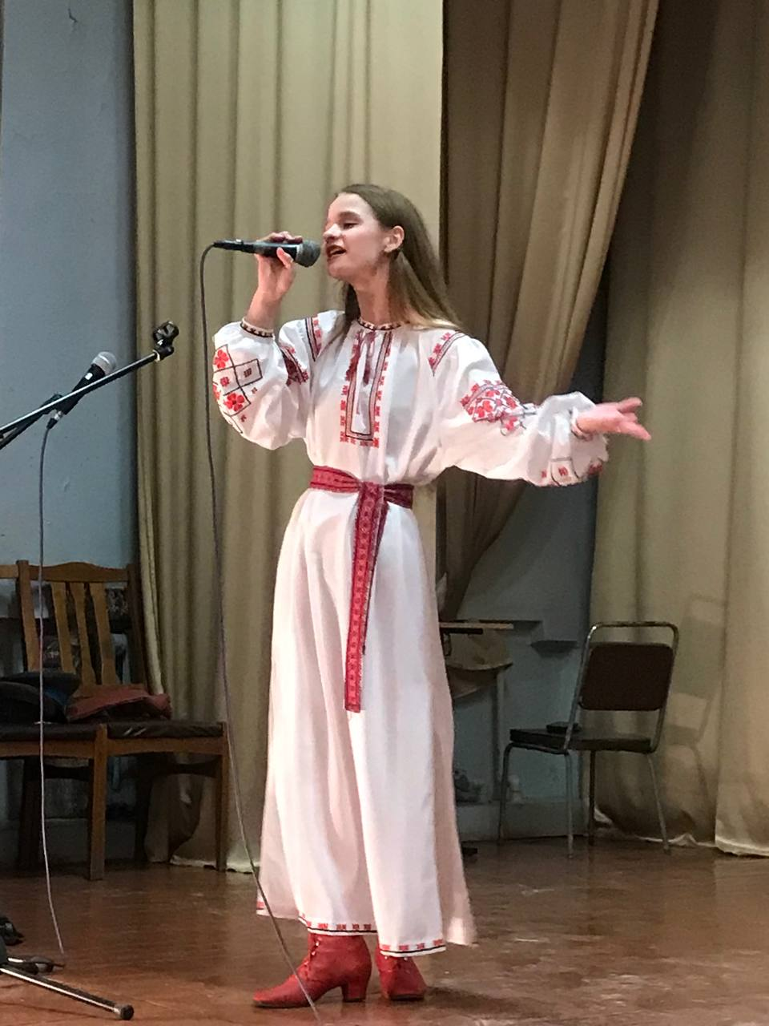
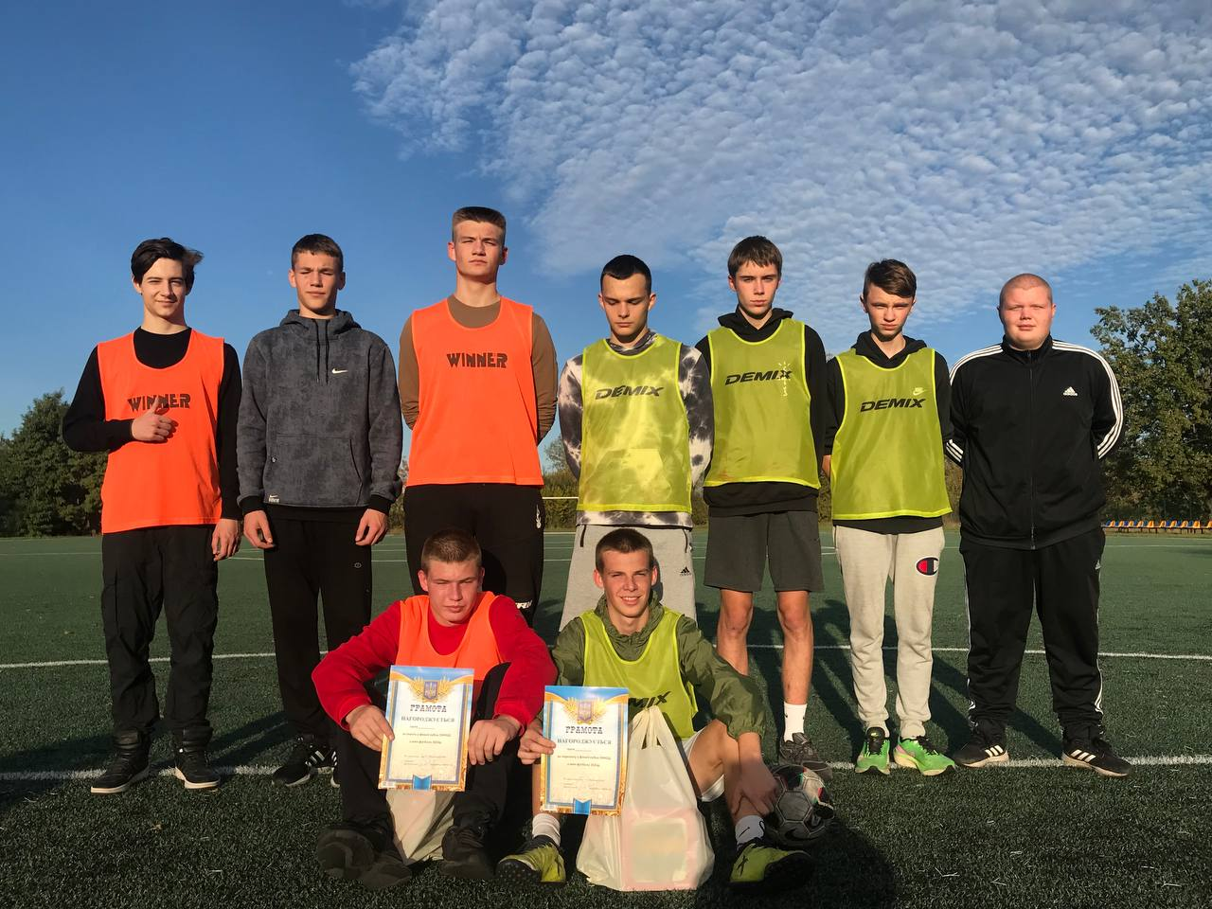
ВИХОВНА РОБОТА
МЕТА : Cприяння формуванню у здобувачів освіти знань, умінь і навичок для успішного професійного самоствердження, розвитку пізнавальної творчої активності особистості;
розвитку природних здібностей; формування у студентської молоді здорового способу життя та готовності до захисту Вітчизни, уяви і продуктивного мислення з гуманістичним світосприйняттям і почуттям відповідальності за долю України, її народу.

Slide 19
Основні завдання:
Моделювання наскрізного виховного процесу, спрямованого на оволодіння здобувачами освіти універсальними цінностями та моделями поведінки, які складають основу світової культури.
Формування основ наукового світогляду, пізнавальної активності і культури розумової праці, вироблення уміння самостійно здобувати знання, самостійно застосовувати їх у практичній діяльності.
Сприяння становленню самодостатнього громадянина-патріота України, гуманіста і демократа, успадкування духовних і культурних надбань українського народу, досягнення культури взаємин, формування активної громадянської утвердження національної ідентичності громадян на високої позиції, основі духовно-моральних цінностей українського народу, національної самобутності.
Сприяння обороні України, всебічна підтримка учасників освітнього процесу, які стали на захист Батьківщини.

Slide 20
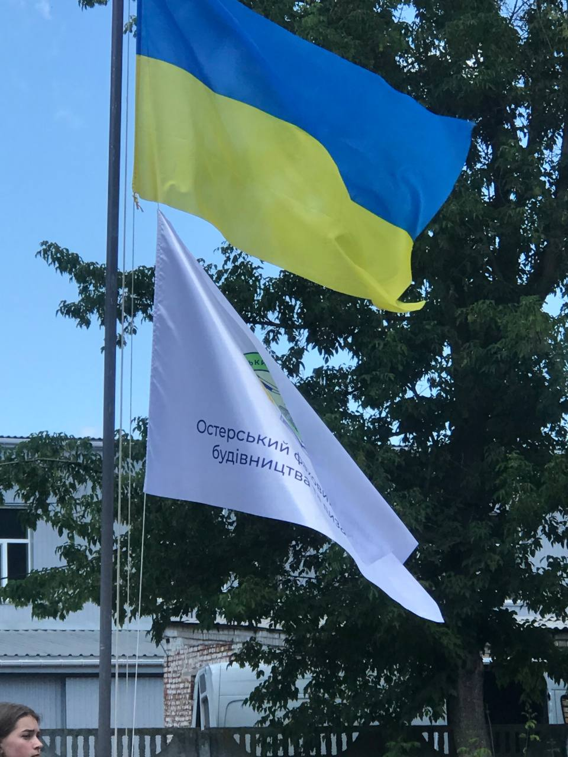
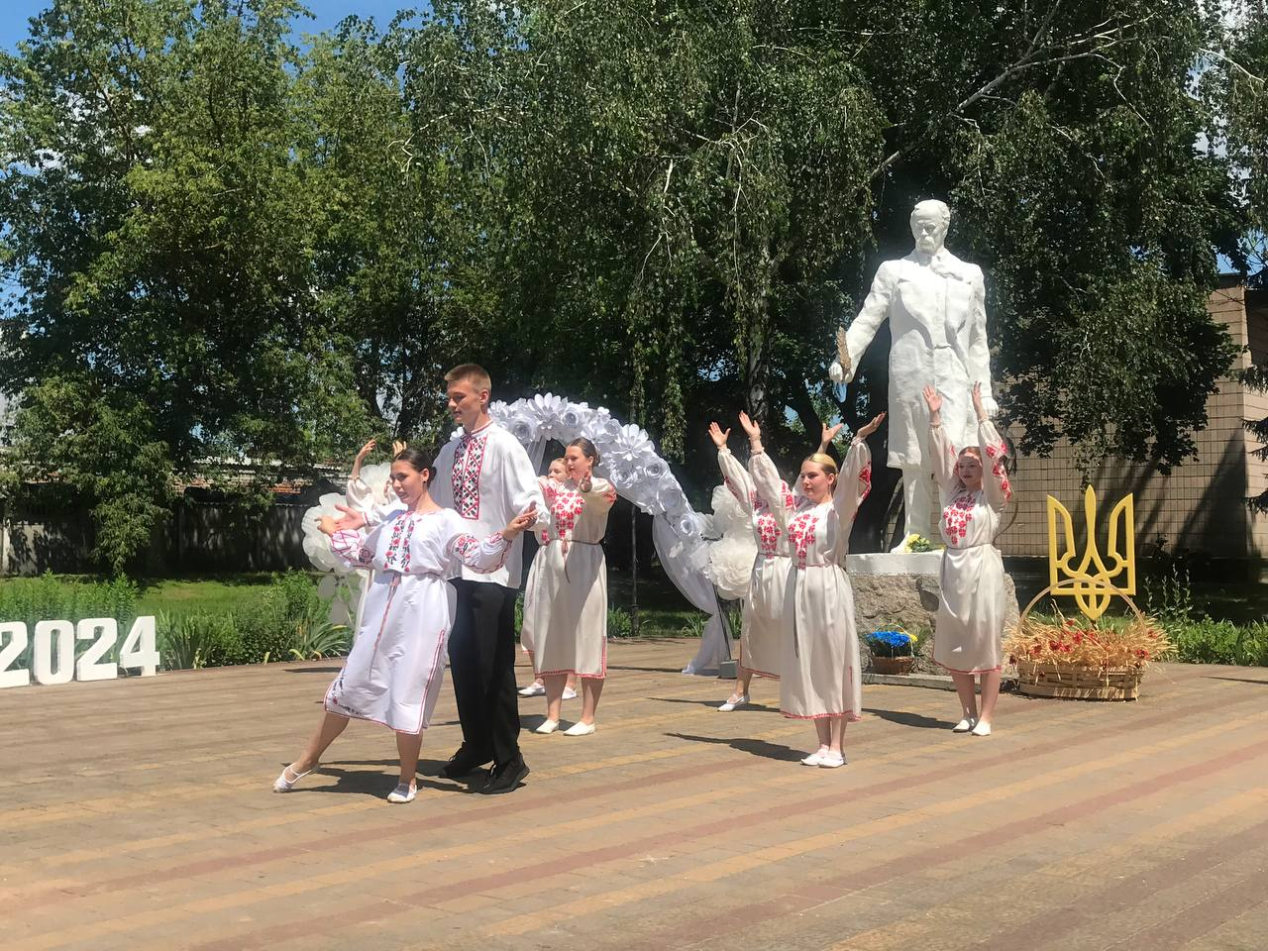
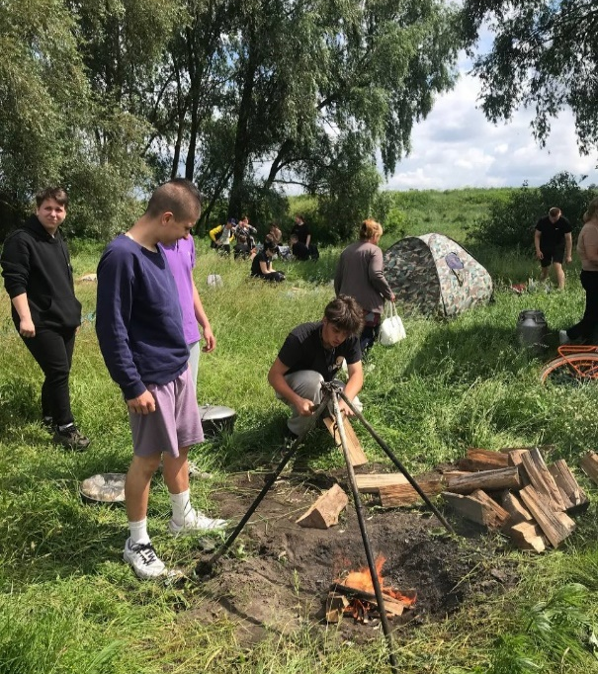
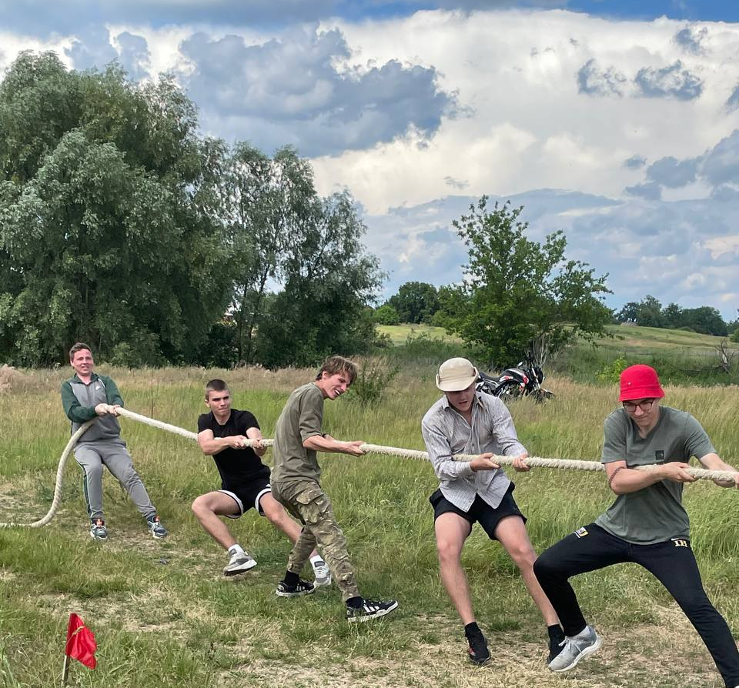
ВИХОВНА РОБОТА
Сприяння розвитку студентського самоврядування, формуванню соціальної активності і відповідальності в процесі практичної громадської діяльності, правової культури, вільного володіння державною мовою, засвоєння основ державного і кримінального права, активної протидії випадкам порушення законів.
Розвиток волонтерського руху.
Залучення до активної екологічної діяльності, формування основ естетичної культури, гармонійний розвиток духовного, фізичного та психічного здоров’я.
Формування в учасників освітнього процесу засад здорового способу життя, зокрема звичок здорового харчування, фізичної активності, безпечної комунікації.
Забезпечення психолого-педагогічного супроводу освітнього процесу.
Протидія булінгу, запобігання домашньому насильству.

Slide 21
Шляхи реалізації:
Розробка та застосування оригінальних педагогічних технологій, нових підходів, які б відповідали потребам розвитку особистості, сприяли б розкриттю її талантів, духовно-емоційних, розумових і фізичних здібностей;
Впровадження на практиці соціокультурної змістової лінії на уроках.
Проведення годин спілкування, тематичних тижнів, місячників, конкурсів, флешмобів, майстер – класів тощо.
Організація роботи студентського самоврядування.
Залучення до виховної роботи військовослужбовців, висококваліфікованих і талановитих народних умільців, батьків, представників громадськості, ювенальної поліції, центру соціальних служб для дітей, сім’ї та молоді.
Організація та забезпечення педагогічного всеобучу батьків з метою підвищення ефективності сімейного та родинного виховання.

Slide 22
ФОРМУВАННЯ КАДРОВОГО ПОТЕНЦІАЛУ
Дотримання принципів конкурсного відбору кадрів, поєднання досвіду та молодості серед педагогічних та керівних працівників, створення умов для професійного росту, підвищення ділової компетенції та кваліфікації.
Здійснення комплектації кадрового викладацького складу шляхом відбору із числа осіб, які володіють державною мовою та мають відповідну освіту, а для викладачів спеціальних дисциплін – і досвід роботи за фахом на підприємствах.
Визначення кваліфікаційних вимог до викладачів на основі кваліфікаційних характеристик, посадових інструкцій та посадових вимог, які відповідають особливостям роботи коледжу.
Відповідність базової освіти викладачів до дисциплін викладання.
Активізація творчої професійної діяльності, стимулювання безперервної фахової, професійно-технічної та загальної освіти, якості роботи, підвищення відповідальності за результати навчання і виховання.

Slide 23
ЗАБЕЗПЕЧЕННЯ БЕЗПЕЧНОГО ОСВІТНЬОГО CЕРЕДОВИЩА
Вдосконалення комплексних заходів щодо досягнення встановлених нормативів безпеки, гігієни праці і виробничої санітарії.
Модернізація електрообладнання Фахового коледжу, обладнання навчальних майстерень з метою доведення їх до вимог нормативних актів з охорони праці.
Аналіз та профілактика нещасних випадків серед учасників освітнього процесу
Впровадження рекомендацій рішень зборів трудового колективу коледжу з питань охорони праці та техніки безпеки.
Поліпшення інженерно-технічних заходів задля досягнення нормативів безпеки, гігієни праці і виробничого середовища.
Збагачення бібліотеки і кабінету охорони праці наглядною документацією та літературою.
Покращення умов бомбосховищ і збільшення посадкових місць для учасників освітнього процесу.

Slide 24
РЕКОНСТРУКЦІЯ ТА УТРИМАННЯ ОСНОВНИХ ФОНДІВ
Виконання поточних ремонтних робіт у навчальних корпусах та гуртожитках Фахового коледжу.
Здійснення ремонту фасаду головного корпусу Фахового коледжу.
Проведення комплексу заходів із енергозбереження, підвищення енергетичної ефективності об’єктів Фахового коледжу.
Забезпечення благоустрою прилеглих до будівель Фахового коледжу територій, проведення реконструкції інженерних мереж і доріг
Зміцнення матеріально – технічної бази коледжу.

Slide 25
ФІНАНСОВЕ ЗАБЕЗПЕЧЕННЯ
Забезпечення централізованого прозорого планування бюджету Коледжу та звітність щодо його виконання.
Запровадження системи прозорого використання фінансових ресурсів. моніторингу розподілу та забезпечити регулярний зовнішній та внутрішній аудит та оприлюднення його результатів.
Вжиття усіх необхідних заходів до наповнення бюджету Фахового коледжу, систематичне формування перспективного плану потреб у фінансових ресурсах для забезпечення стратегічних завдань закладу освіти.
Забезпечення приміщень, навчальних кабінетів Фахового коледжу меблями, комп’ютерною технікою та канцелярськими товарами в необхідній кількості.
Забезпечення видатків на відрядження працівників.

